Slide 1
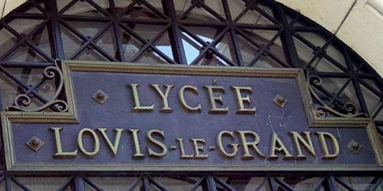

Slide 2
2005
3ème DP3 – DP6
Métiers, objet décoratif ou utilitaire
2006
2008
3ème , 5ème , DP3 – DP6
Ouvrage du B.T.P. ; P.D.M.F.
2012
3ème , 5ème , DP3 – DP6
Ouvrage du B.T.P. ; P.D.M.F.
Création de 3 catégories, Evolution des lots

Slide 6
2014
5ème
Habitat et ouvrages
Socle commun
P. D. M. F.
Exposé oral
T.I.C.E.
3ème
Projet
Habitat et ouvrages
Confort et domotique
Socle commun
P. D. M. F. & D.P.
Exposé oral
T.I.C.E.
PRO
SEGPA , EREA, DP6
Réalisation ouvrage
Socle commun
P. D. M. F.
Exposé oral
T.I.C.E.
STI 2D – S SI
Contraintes de c.
Evolution sol. Tech.
Principes techniques
Exposé oral
T.I.C.E.

Slide 7
Batissiel 2014 sur le RNR Technologie au collège

